Slide 1

Kontrak Perkuliahan dan
Briefing Kuliah
Elektronika Analog
Frida Hasana, S.Pd., M.Eng.
Adaptif, Kreatif, Inovatif
Teknik Elektro
Fakultas Teknologi Industri

Slide 2
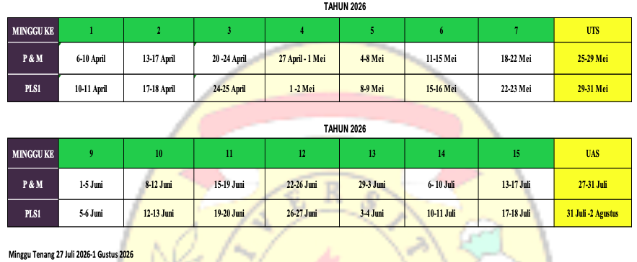
Informasi Umum Pelaksanaan KBM di FTI UJ
Sesuai dengan Kalender Akademik
Mekanisme evaluasi/penilaian diserahkan kepada dosen pengampu mata kuliah:
Frida Hasana, M.Eng.
Adaptif, Kreatif, Inovatif
Teknik Elektro
Fakultas Teknologi Industri

Slide 3
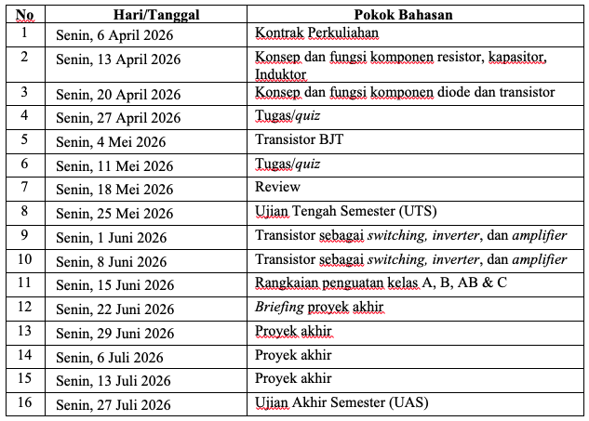
Materi Pembelajaran
Adaptif, Kreatif, Inovatif
Teknik Elektro
Fakultas Teknologi Industri

Slide 4
Mekanisme Perkuliahan
Perkuliahan dapat dilaksanakan secara daring atau luring
Rekan-rekan mahasiswa mempelajari materi dengan self-paced study. Setiap pertemuan sudah disediakan rekaman video, PDF, dan quiz/tugas.
Pembobotan:
Presensi : 5%
Tugas/quiz : 10%
UTS : 15%
UAS : 20%
Aktivitas partisipatif: 10%
Project based: 40%
50%
Adaptif, Kreatif, Inovatif
Teknik Elektro
Fakultas Teknologi Industri

Slide 5
Penilaian Tugas/Quiz
Tugas -> bersifat take home
Quiz -> bersifat dikerjakan langsung di kelas
Penilaian tugas:
Tugas terlambat H-0 s/d H+3 = reduksi nilai 3%
Tugas terlambat H+3 s/d H+7 = reduksi nilai 7%
Tugas terlambat H+7 s/d UTS atau UAS = reduksi nilai 15%
Adaptif, Kreatif, Inovatif
Teknik Elektro
Fakultas Teknologi Industri

Slide 6
Tata Tertib Perkuliahan
Mahasiswa wajib berpakaian rapi dan sopan ( no sandal, no t-shirt )
Toleransi keterlambatan 15 menit
Izin tidak dapat hadir perkuliahan maksimal H-1
Adaptif, Kreatif, Inovatif
Teknik Elektro
Fakultas Teknologi Industri

Slide 7
Q & A
Adaptif, Kreatif, Inovatif
Teknik Elektro
Fakultas Teknologi Industri

